Slide 1
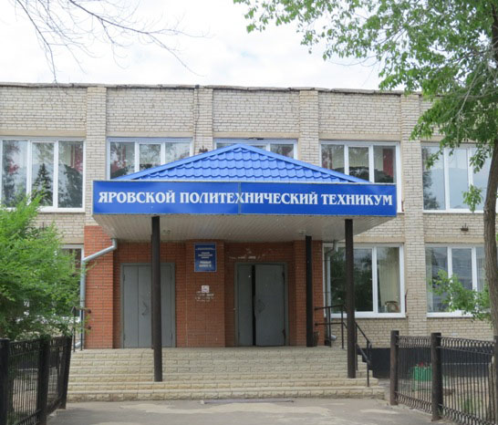
КГБПОУ «Яровской политехнический техникум» 2014 год
образовательное учреждение среднего профессионального образования

Slide 2
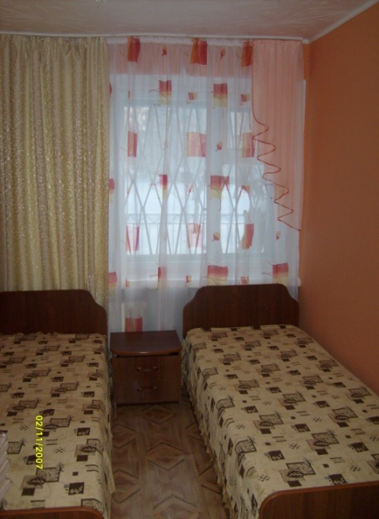
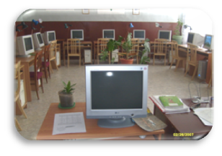
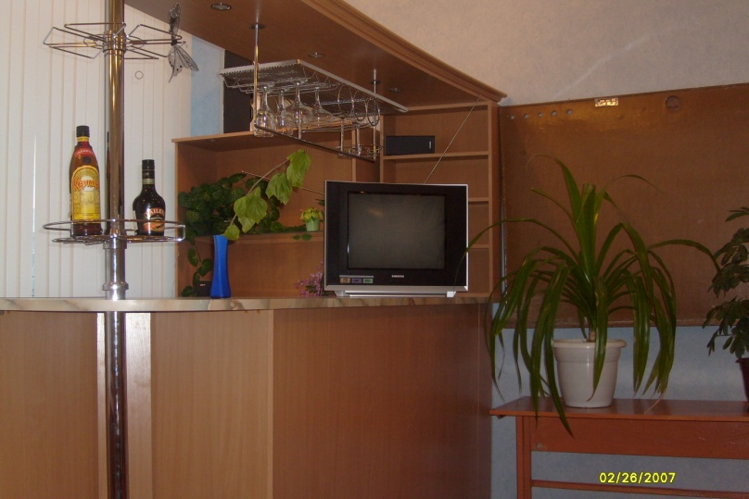
«Яровской политехнический техникум»
Представляет собой современный учебно - производственный комплекс с хорошо оснащенными учебными кабинетами и мастерскими, библиотекой, спортивными, тренажерным и актовым залами, столовой.
В течение всего периода обучения выплачивается академическая и социальная стипендии, иногородним предоставляется общежитие.

Slide 3
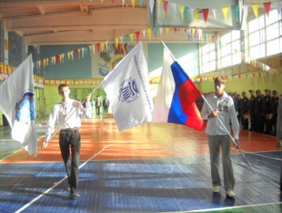
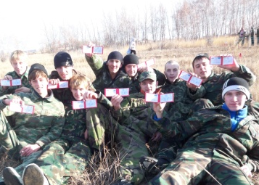
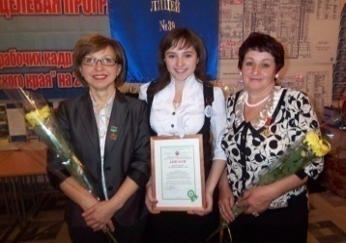
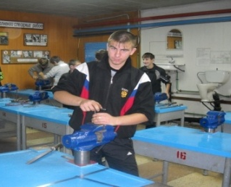
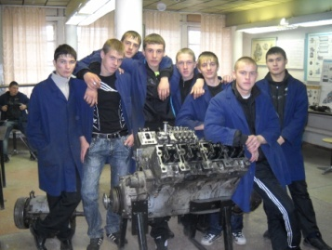
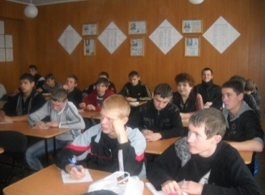
Миссия учреждения
Подготовка квалифицированного специалиста соответствующего уровня и профиля, конкурентоспособного на рынке труда, компетентного, ответственного, свободно владеющего своей профессией и ориентированного в смежных областях деятельности, способного к эффективной работе по специальности на уровне государственных стандартов, готового к постоянному профессиональному росту, социальной и профессиональной мобильности; удовлетворение потребности личности в получении соответствующего образования.

Slide 4
Подготовка специалистов среднего звена
на базе 9 классов
3 года 10 месяцев
У нас вы можете получить
специальность+ среднее
общее образование

Slide 5
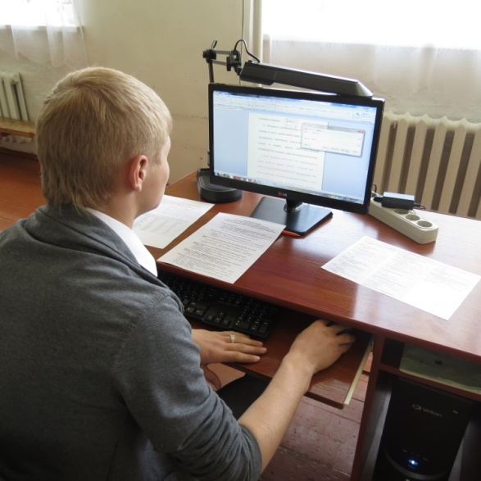
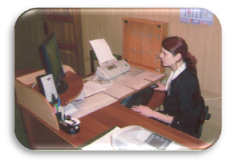
Сетевое и системное администрирование
•
Сетевое и системное администрирование подразумевает обеспечение штатной работы парка компьютерной техники, сети и программного обеспечения организации,
обеспечивает оптимальную работоспособность компьютеров и программного обеспечения для пользователей, часто связанных между собой общей работой на определенный результат.
Квалификация:
сетевой системный администратор;
• специалист по администрированию сети

Slide 6
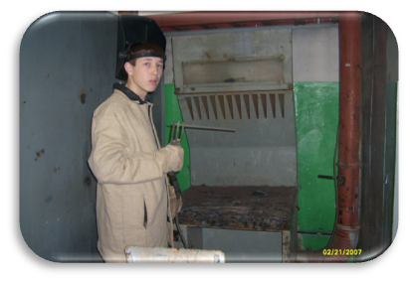
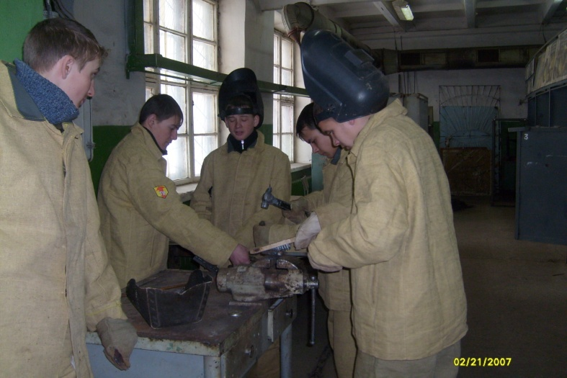
Сварочное производство
Техник сварочного производства обеспечивает проведение технологического процесса сварочных работ и организует следующие виды деятельности:
Подготовка и осуществление технологических процессов изготовления сварных конструкций, разработка технологических процессов и проектирование изделий, контроль качества сварочных работ, организация и планирование сварочного производства, выполнение работ по одной или нескольким профессиям рабочих. Выпускники работают в составе среднего руководящего звена на предприятиях всех отраслей промышленности и сельского хозяйства. Одна из самых востребованных специальностей.
Квалификация: техник

Slide 7
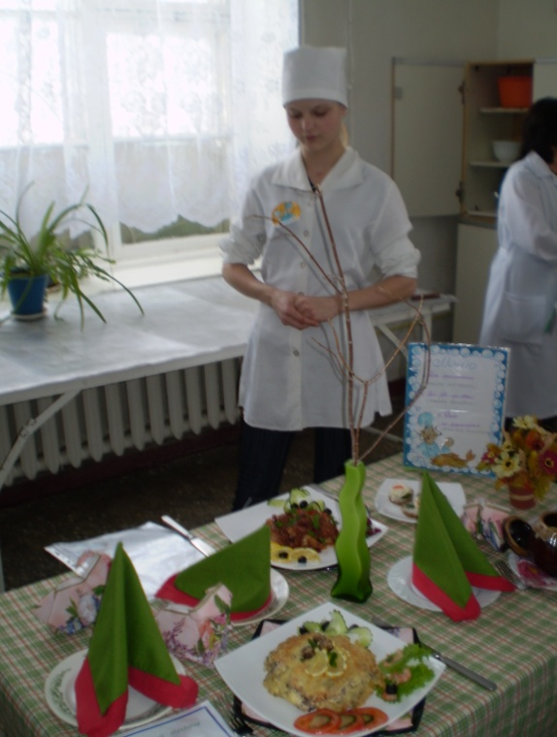
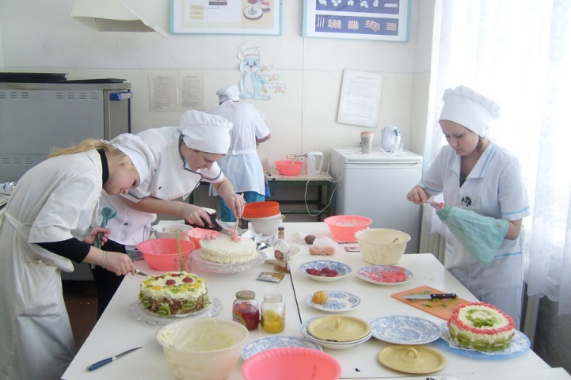
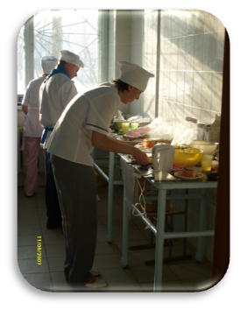
Технология продукции общественного питания
Работа технолога общественного питания является первичной в процессе приготовления пищи и определяет качество еды в общепите, ее безопасность и вкусовые качества. Область профессиональной деятельности выпускников: организация процесса и приготовление сложной кулинарной продукции, хлебобулочных изделий для различных категорий потребителей и управление производством продукции питания.
Квалификация: техник-технолог

Slide 8
В техникуме осуществляется обучение квалифицированных рабочих
на базе 9 классов,
срок обучения 2 года 10 месяцев
У нас вы можете получить
профессию + среднее
общее образование

Slide 9
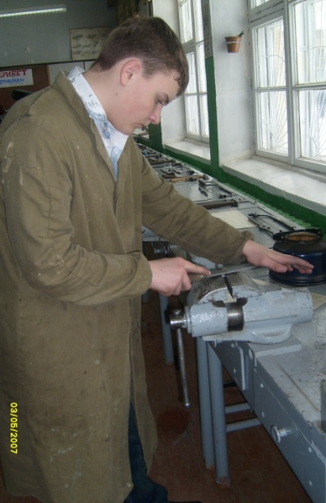
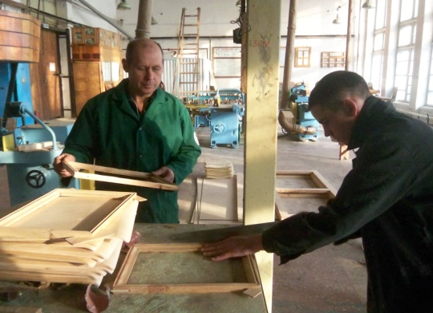
Мастер жилищно-коммунального хозяйства
Работает в строительных организациях и сфере бытового обслуживания.
Это квалифицированный рабочий, осуществляющий ремонт и монтаж санитарно- технического оборудования и сварочные работы в жилых и производственных помещениях.
Срок обучения 2 год 10 месяцев
Квалификация :
слесарь-сантехник;
плотник

Slide 10
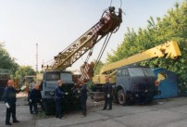
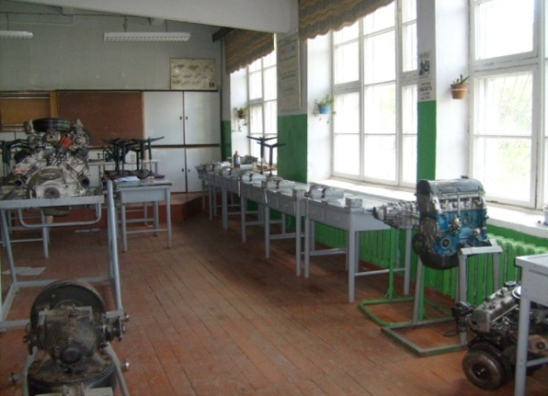
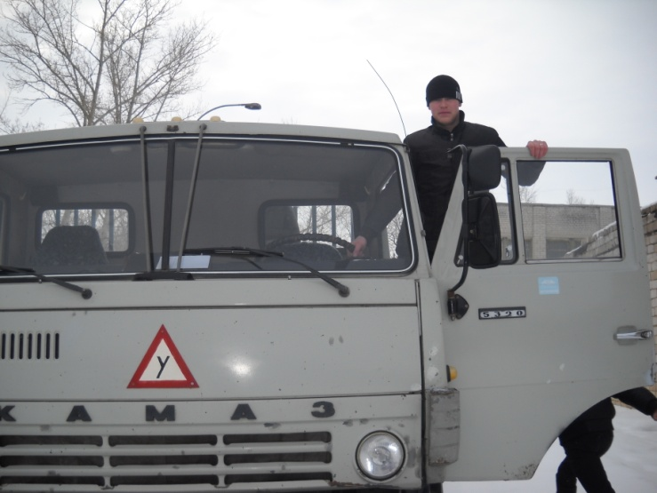
Машинист крана (крановщик)
Машинист крана – крановщик, управляет ходом машины и выполняет подъемно-транспортные, погрузо-разгрузочные, транспортировочные работы. Работает на промышленных предприятиях, в строительных организациях, портах, железных дорогах и пр.
Включает в себя следующие квалификации:
Машинист крана автомобильного;
Водитель автомобиля категория «С»

Slide 11
Продавец, контролер-кассир
Ведет приемку, оценку качества, продажу товаров и расчет покупателей.
Может работать в магазинах продовольственных товаров, ларьках, торговых палатках и на рынке.
Включает в себя следующие квалификации:
продавец продовольственных товаров ;
продавец непродовольственных товаров;
контролер – кассир

Slide 12
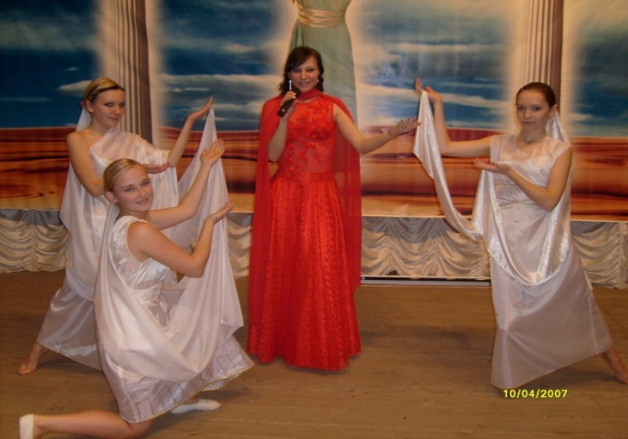
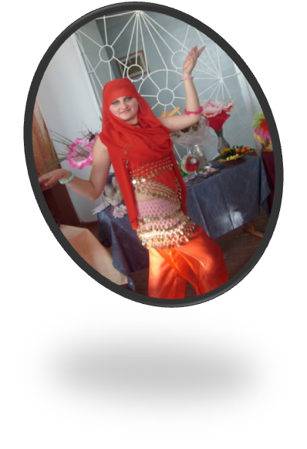
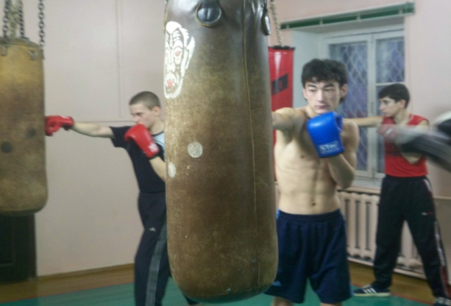
Внеучебная деятельность
В техникуме работают
Спортивные секции:
Волейбол
Баскетбол
Футбол
Бокс
Художественная самодеятельность:
Творческая группа«Лидер»;

Slide 13
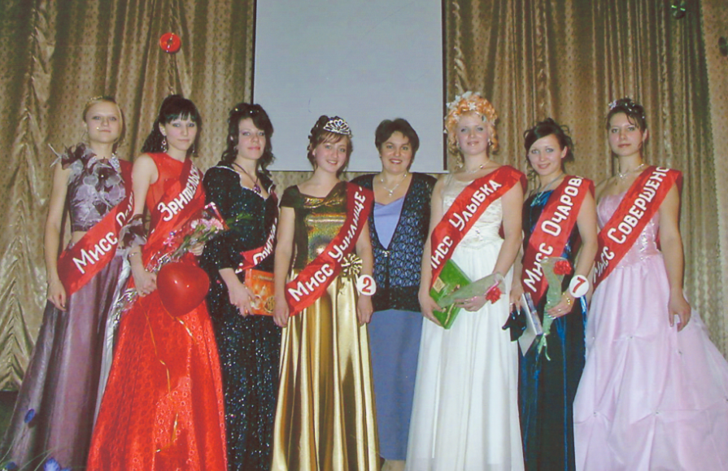
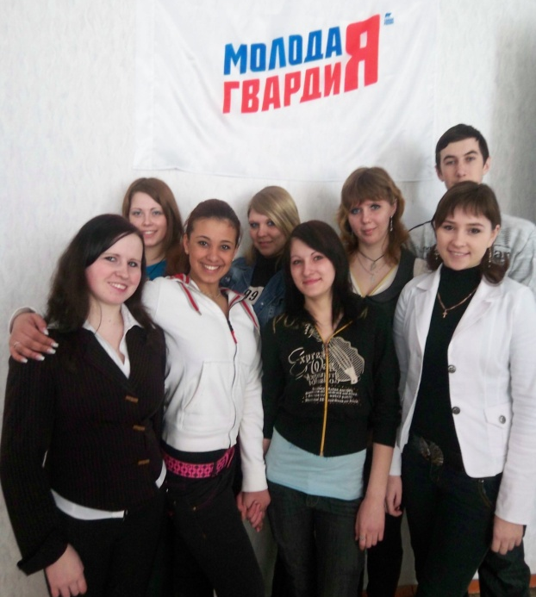
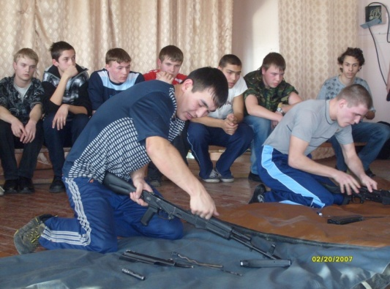
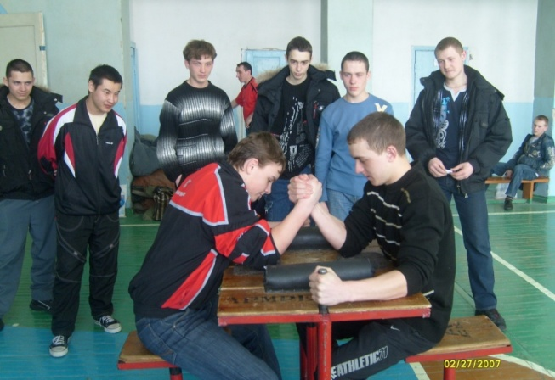
Так мы отдыхаем

Slide 14
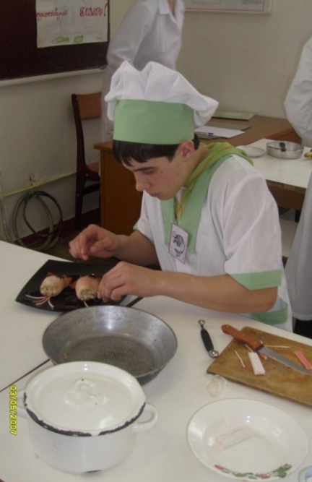
Дополнительные образовательные услуги
Платные курсы
по обучению и повышению квалификации
по следующим профессиям:
Продавец, контролер-кассир
Официант-бармен
Слесарь
Электрогазосварщик
Электромонтер по ремонту и обслуживанию электрооборудования
Повар, кондитер
Оператор ЭВМ
Слесарь по ремонту автомобилей
Администратор гостиничного сервиса
Парикмахер

Slide 15
Правила приёма в наш техникум
1. Заявление
2. Аттестат об образовании
3. Медицинская справка
4. Копия профилактических прививок
5. Копия свидетельства о рождении или паспорта
6. Справка о составе семьи
7. Фотографии 3 х 4 - 6 шт.
Приемная комиссия работает с 1 июня.
Заявления принимаются постоянно.

Slide 16
Адрес техникума
658839, Алтайский край, г.Яровое,
улица Гагарина,10
проезд автобусом:
№ 2, остановка - «Училище», «МСЧ№128»
Телефон: 8 (38568)2-19-92, 2-07-75, 2-07-23.
Факс: 8(38568) 2-19-90.
Эл. почта:lizei_39@mail.ru
Сайт техникума: рttp://yar-politeh.edu22.info

Slide 17
До встречи в техникуме

